Slide 1


UBND QUẬN KIẾN AN
TRƯỜNG MN QUÁN TRỮ
HOẠT ĐỘNG HỌC
LÀM QUEN VỚI VĂN HỌC
Đề tài: Thơ chú cảnh sát giao thông
Sáng tác : Hương Mai
Lứa tuổi: 5-6 tuổi

Slide 2
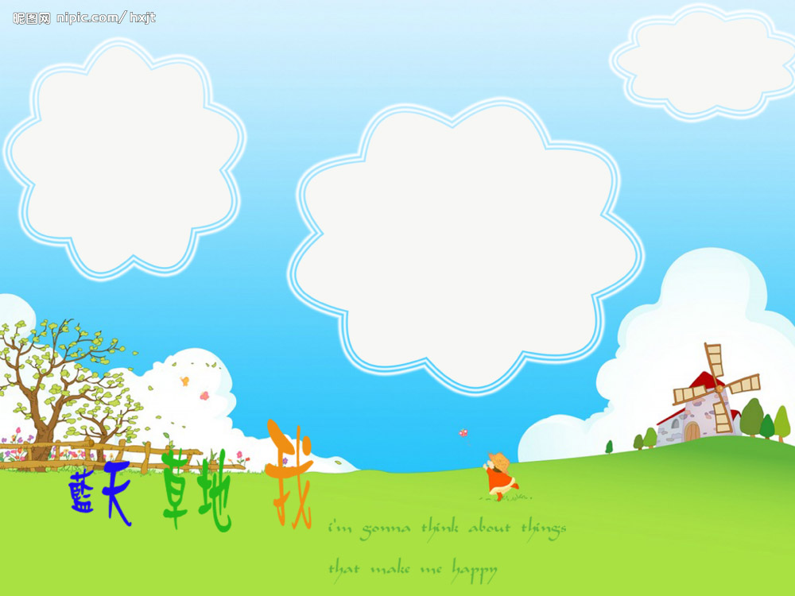




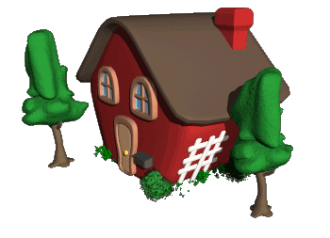
1.Ổn định tổ chức, dẫn dắt vào bài học

Slide 3



Hoạt động 1 : “ bé nào nhanh trí “
Cô đọc thơ lần 1 và đàm thoại
Cô đọc lần 2 theo tranh

Slide 4
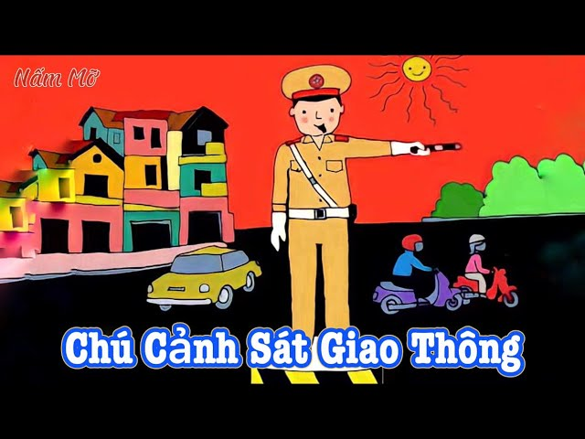

Slide 5
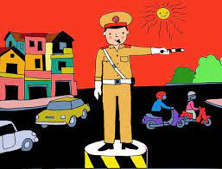

Slide 6
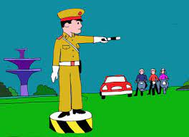

Slide 7
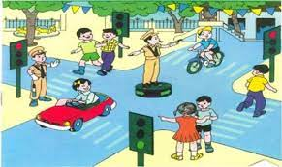

Slide 8
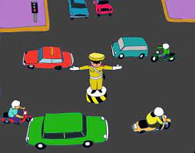

Slide 9
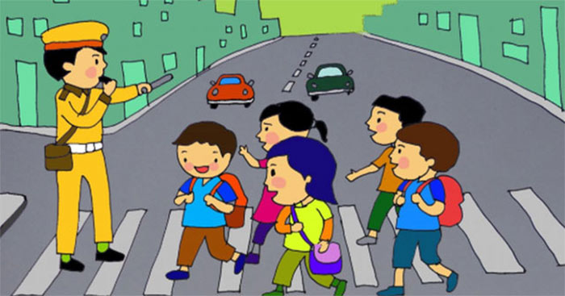

Slide 10
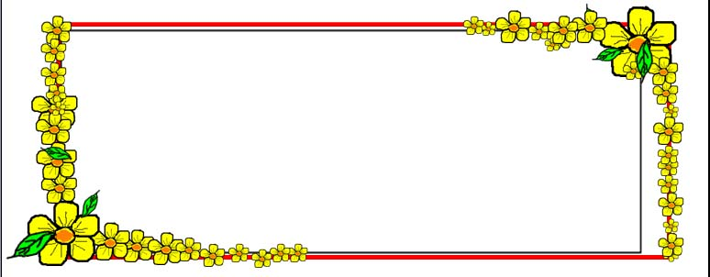
Đàm thoại về bài thơ
thông qua trò chơi ai đoán giỏi

Slide 11


15
100 đ
Đáp án
14
90 đ
13
80 đ
50:50
12
70 đ
11
60 đ
10
50 đ
9
45 đ
8
40 đ
Ai được Đoán giỏi
7
35 đ
6
30 đ
5
25 đ
4
20 đ
TRÒ CHƠI
3
15 đ
2
10 đ
1
05 đ

Slide 12
15
100 đ
Ai được đoán giỏi
14
90 đ
Đáp án
13
80 đ
12
70 đ
50:50
11
60 đ
10
50 đ
Câu hỏi 1: 05 đ
9
45 đ
8
40 đ
Bài thơ vừa đọc có tên là gì ?
7
35 đ
6
30 đ
5
25 đ
4
20 đ
3
15 đ
2
10 đ
1
05 đ
A: Chú cảnh sát giao thông
B. Tình bạn
C. ước mơ của tý
D. Cô giáo của con

Slide 13
15
100 đ
Ai được đoán giỏi
14
90 đ
Đáp án
13
80 đ
12
70 đ
50:50
11
60 đ
10
50 đ
Câu hỏi 2: 10 đ
9
45 đ
8
40 đ
Bài thơ do ai sáng tác ?
7
35 đ
6
30 đ
5
25 đ
4
20 đ
3
15 đ
2
10 đ
1
05 đ
A. Trần Đăng Khoa
B. Ngọc Lễ
C. Hương Mai
D. Minh Anh

Slide 14
15
100 đ
Ai được 100 điểm
14
90 đ
Đáp án
13
80 đ
12
70 đ
50:50
11
60 đ
10
50 đ
Câu hỏi 3: 15 đ
9
45 đ
8
40 đ
Trong bài thơ nói về ai ?
7
35 đ
6
30 đ
5
25 đ
4
20 đ
3
15 đ
2
10 đ
1
05 đ
A. Bác sĩ
B. Giáo viên
C. Chú bộ đội
D. Chú cảnh sát giao thông

Slide 15
15
100 đ
Ai được 100 điểm
14
90 đ
Đáp án
13
80 đ
12
70 đ
50:50
11
60 đ
10
50 đ
Câu hỏi 4: 20 đ
9
45 đ
8
40 đ
Trang phục của
chú cảnh sát giao thông ntn ?
7
35 đ
6
30 đ
5
25 đ
4
20 đ
3
15 đ
2
10 đ
1
05 đ
A. Áo màu trắng
B. đầu đội kêpi tay đeo gang
trắng ,quần áo màu vàng
C. đầu đội mũ lưỡi cối
C. Bộ quần áo màu xanh

Slide 16
15
100 đ
Ai được 100 điểm
14
90 đ
Đáp án
13
80 đ
12
70 đ
50:50
11
60 đ
10
50 đ
Câu hỏi 5: 25 đ
9
45 đ
8
40 đ
Chú đứng làm việc ở đâu ?
7
35 đ
6
30 đ
5
25 đ
4
20 đ
3
15 đ
2
10 đ
1
05 đ
A. Dưới lòng đường
B. Trong nhà
C. giữa ngã tư đường
D.Trên vỉa hè

Slide 17
15
100 đ
Ai được 100 điểm
14
90 đ
Đáp án
13
80 đ
12
70 đ
50:50
11
60 đ
10
50 đ
Câu hỏi 6: 30 đ
9
45 đ
8
40 đ
Chú sử dụng gậy để
điều khiển giao thông như thế nào?
7
35 đ
6
30 đ
5
25 đ
4
20 đ
3
15 đ
2
10 đ
1
05 đ
A.Dùng gậy để chặn xe
B. Giơ gậy thẳng đứng
Mọi hướng dừng ngay
C. Dùng để chỉ lung tung
C. Dùng gậy để bắt người

Slide 18
15
100 đ
Ai đoán giỏi
14
90 đ
Đáp án
13
80 đ
12
70 đ
50:50
11
60 đ
10
50 đ
Câu hỏi 7: 35 đ
9
45 đ
8
40 đ
Khi tham gia giao thông
mọi người phải làm gì ?
7
35 đ
6
30 đ
5
25 đ
4
20 đ
3
15 đ
2
10 đ
1
05 đ
A Đi tự do
B. Vượt đèn đỏ
C.Đi nhanh , đi ẩu
Chấp hành theo hiệu
lệnh của chú cảnh sát gt

Slide 19
*Bé thi tài
Cô giáo cho lần lượt tổ , nhóm , cá nhân đọc .

Slide 20
